Slide 1
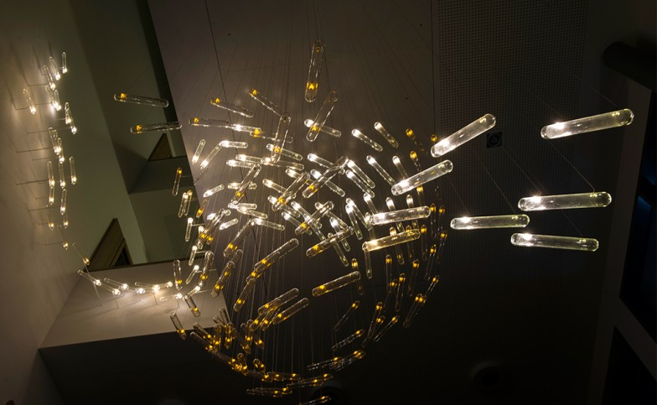
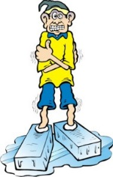
INFORMÁTICA
APLICADA AS ARTES
(aula 02)
Prof. André Aparecido da Silva
www.oxnar.com.br/2015/profuncionario

Slide 2
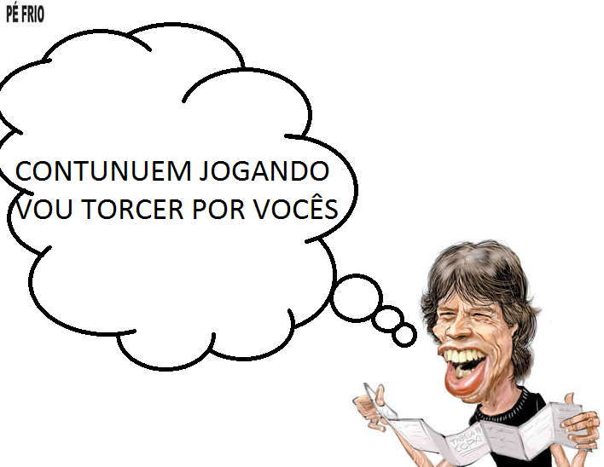
CHEGAMOS AO MÓDULO 16 - AULA 02

Slide 3
arte digital
alguns aspectos
Todas as manifestações artísticas realizadas por um computador
A arte digital combina conceitos e aspectos da história da arte, da ciência e da tecnologia
A produção digital é vista como arte quando conceitualmente se utilizam as possibilidades do computador ou da internet com um resultado que não seria alcançável por outros meios

Slide 4
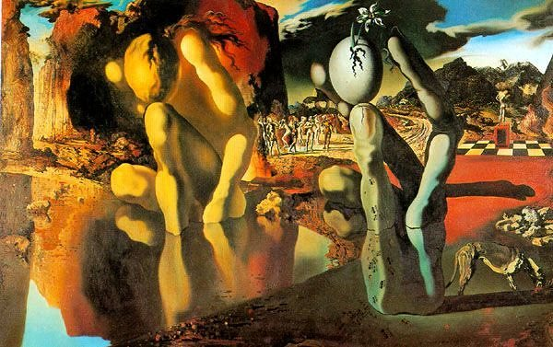
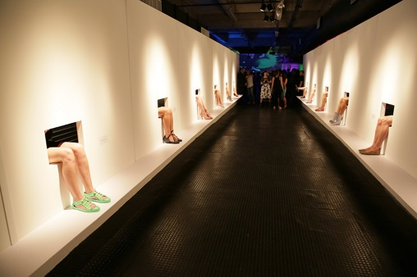
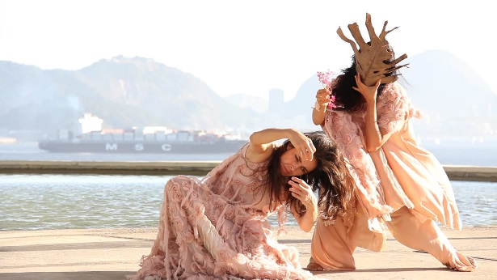
Arte em constante metamorfose.

Slide 5
Técnicas de reprodução artística

Slide 6
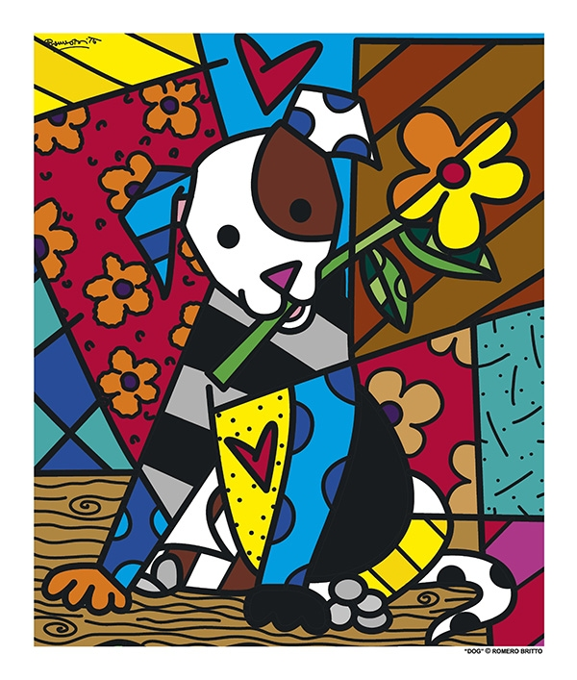
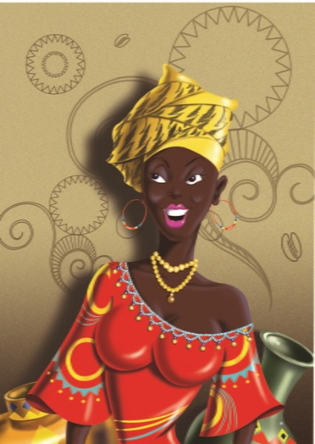
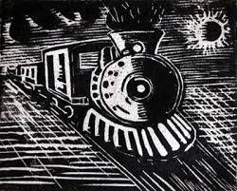
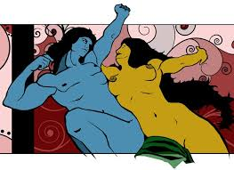
GRAVURA
Gravura digital
Romero Brito

Slide 7
Gravura é...
A arte de converter (e/ou a transformação em si) uma superfície plana em uma matriz, um ponto inicial para a reprodução dessa imagem, por meio de diversas técnicas e materiais. O material dessa matriz pode variar e é também ele que vai determinar o tipo de gravura que está sendo executada.

Slide 8
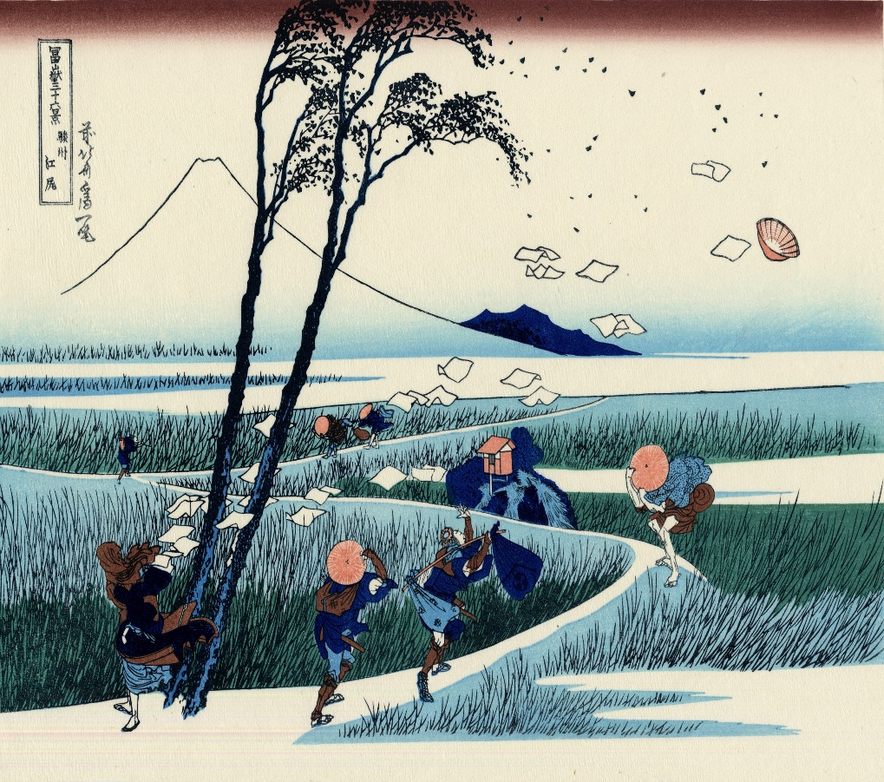
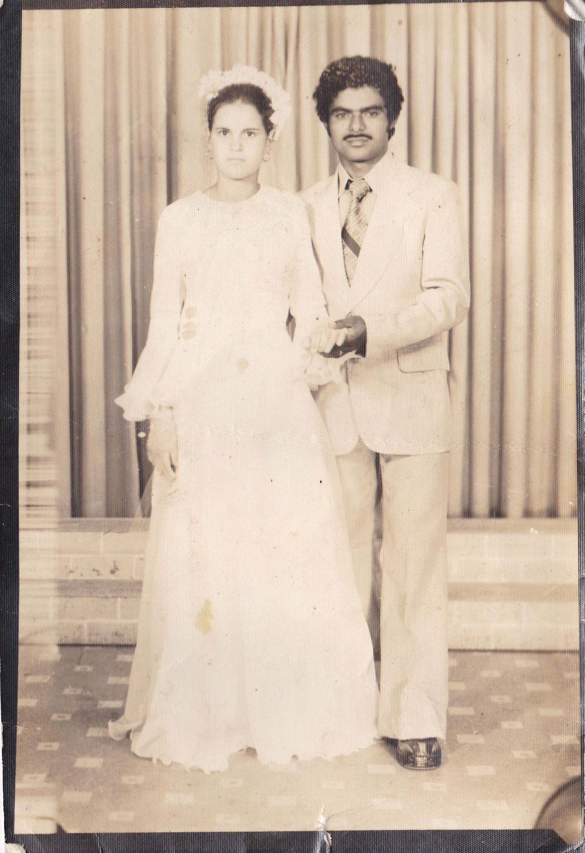

Exemplo

Slide 9
Outra definição
Gravura é uma imagem obtida através da impressão de uma matriz artesanal. O material da matriz pode variar, e classifica o tipo da gravura

Slide 10
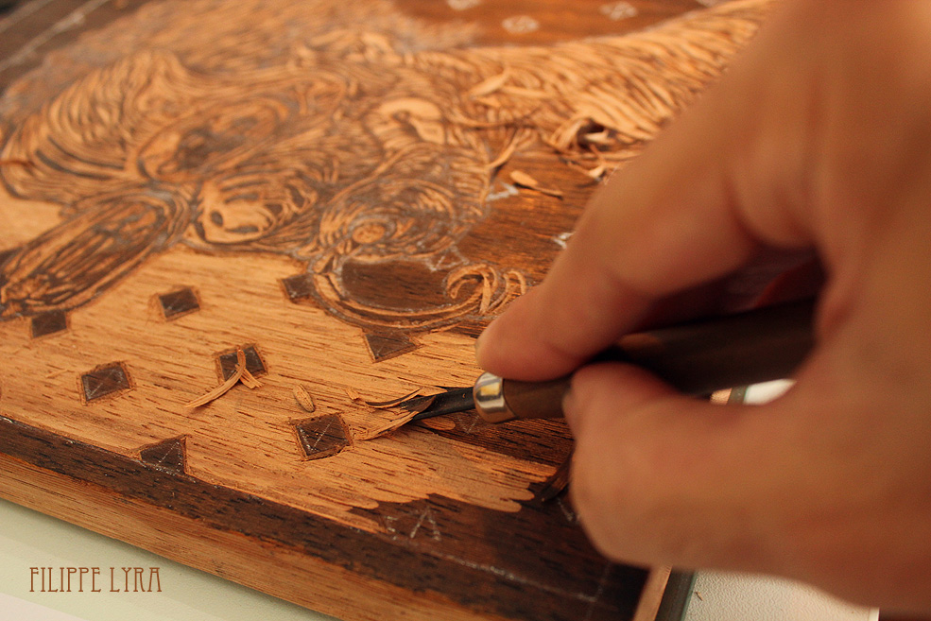
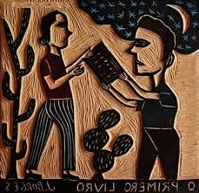
Tipos de gravuras
Xilogravura: (Gravura sobre madeira)

Slide 11
A gravura em metal ou metalogravura é o processo de gravura feito numa matriz de metal, geralmente o cobre. Pode também ser feita em alumínio, aço, ferro ou latão amarelo.

Slide 12
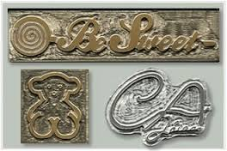
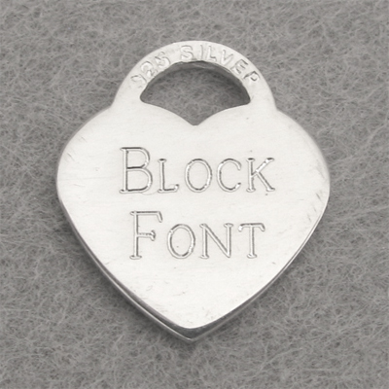
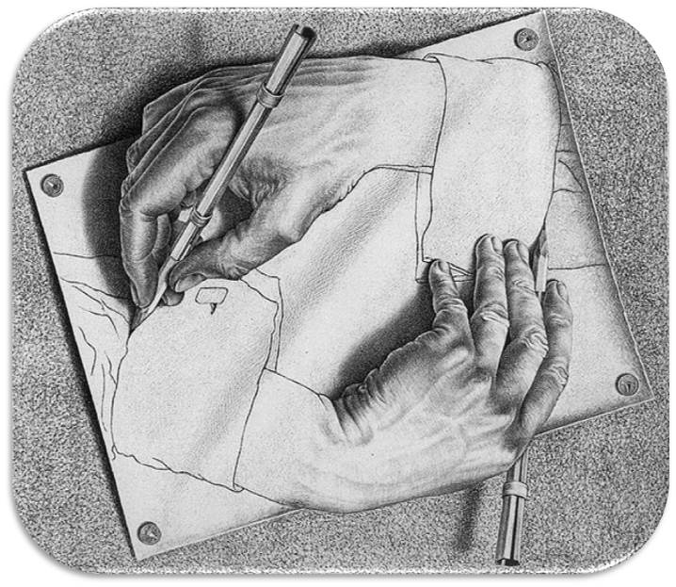
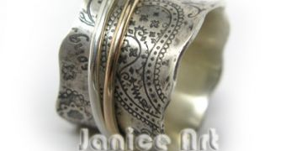
METALOGRAVURA

Slide 13
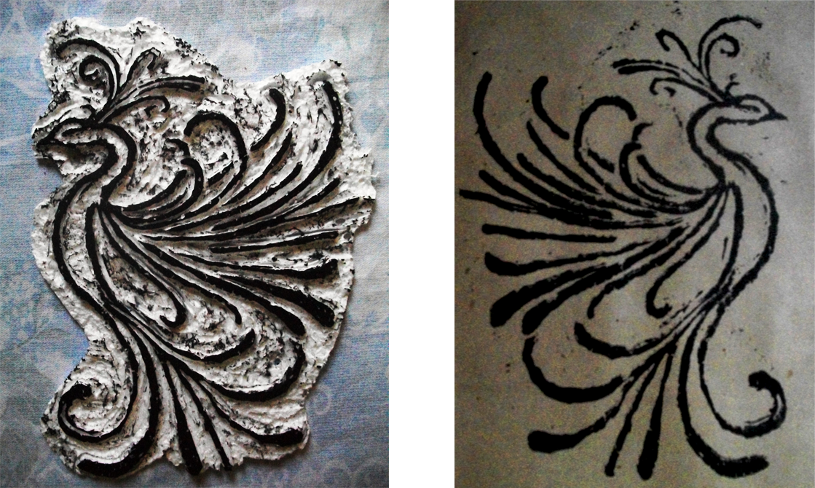
GRAVURA EM ISOPOR

Slide 14
Outra técnica muito interessante é a litografia, cujo nome tem origem do grego:
Lithos (pedra). Muito embora desenhar sobre pedra não fosse um processo desconhecido, não havia, antes, a intenção de impressão em que a pedra viesse a servir de matriz.

Slide 15
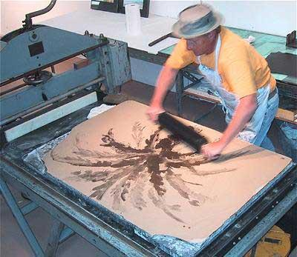
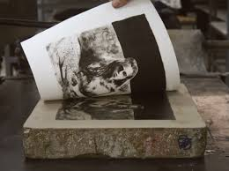
LITOGRAFIA

Slide 16
FOTOGRAVURA
(procedimento fotográfico ou fotomecânico para gravar um clichê sobre prancha metálica (esp. de zinco ou cobre) por meio da ação química da luz.)

Slide 17
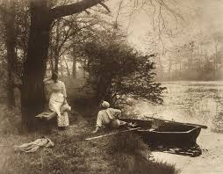
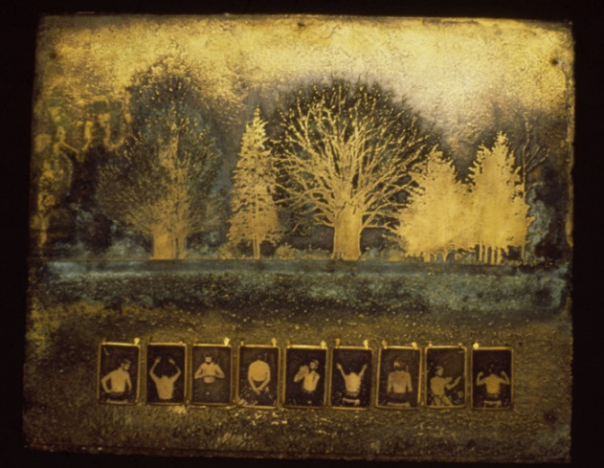
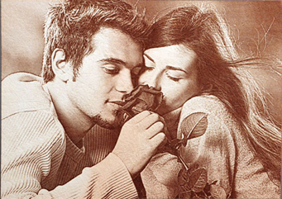
FOTOGRAVURA

Slide 18
PINTURA EM PLACAS
No processo agora descrito a técnica de pintura por serigrafia foi substituída pela impressão laser, mais fácil e disponível em locais como gráficas e papelarias existentes no comércio local de sua cidade.

Slide 19
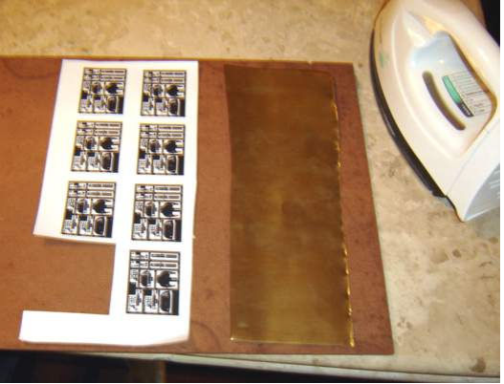
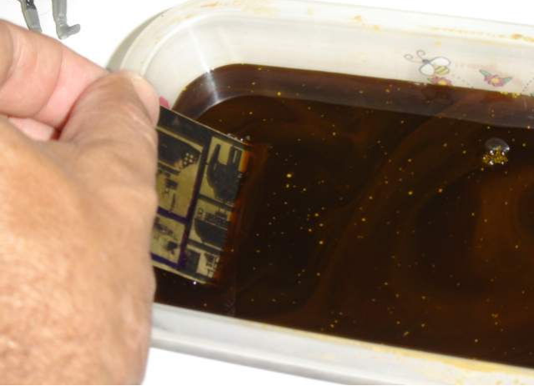

Slide 20
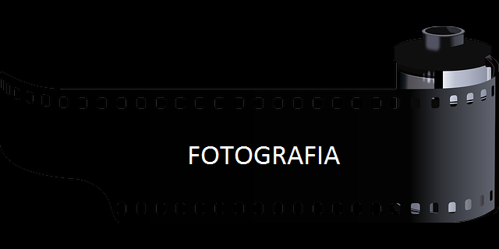
arte ou processo de reproduzir imagens sobre uma superfície fotossensível (como um filme), pela ação de energia radiante, esp. a luz.
2. p.met. a imagem obtida por esse processo; foto, retrato.

Slide 21
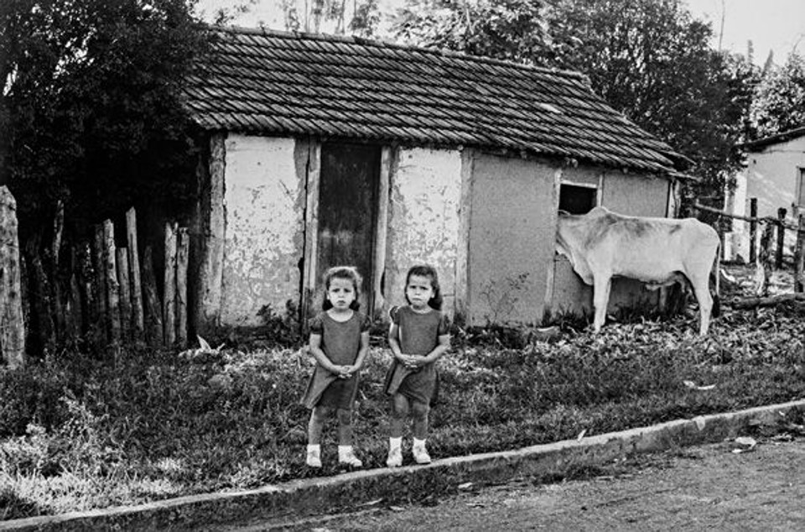
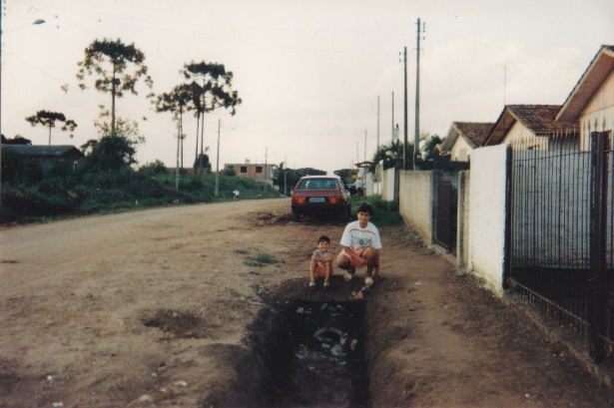
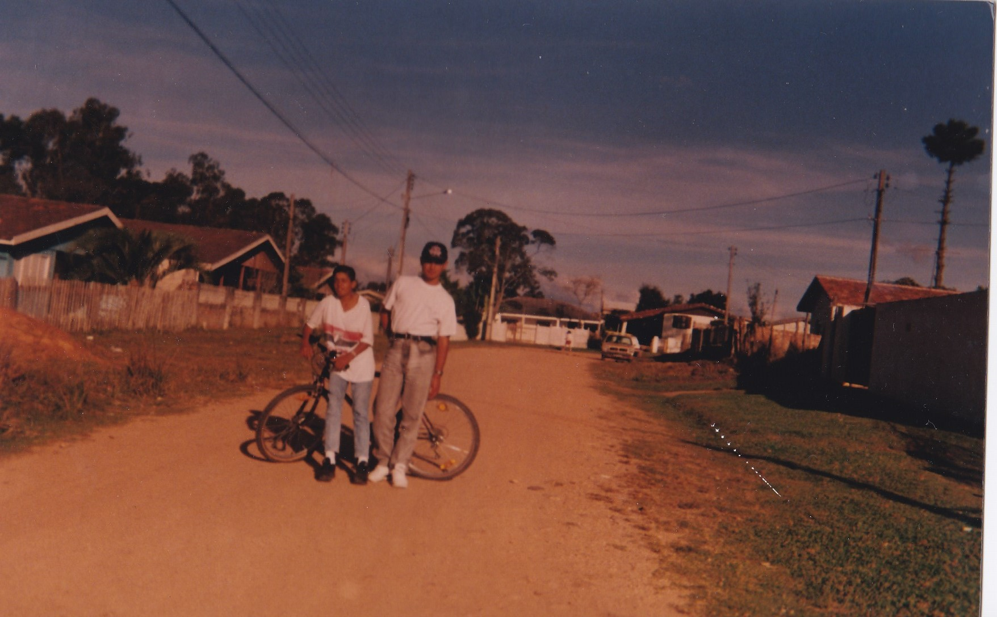
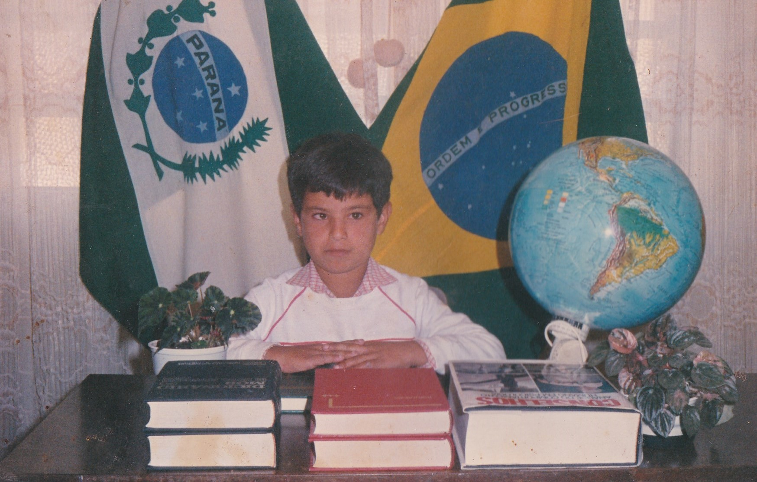
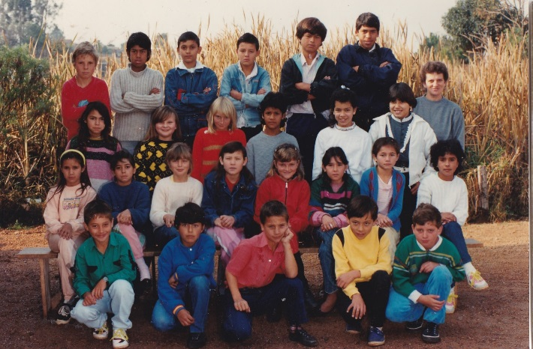
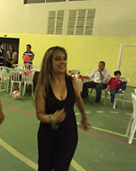

Slide 22
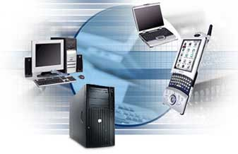
ARTE DIGITAL
(ARTE E COMPUTADOR)

Slide 23
Instrumento para...
Criação / produção;
Difusão;
Melhoramento
da arte.

Slide 24
Princípios da cultura digital
A cultura da mídia é a dominante, atualmente, pois substitui todas as formas de cultura anteriores, como foco de atenção e importância para grande número de pessoas.

Slide 25
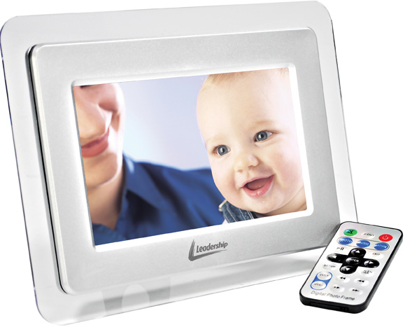
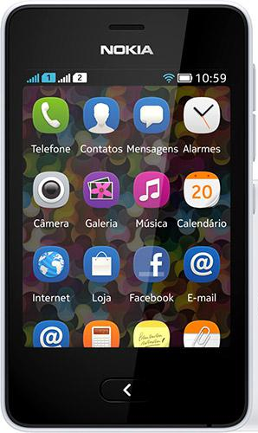
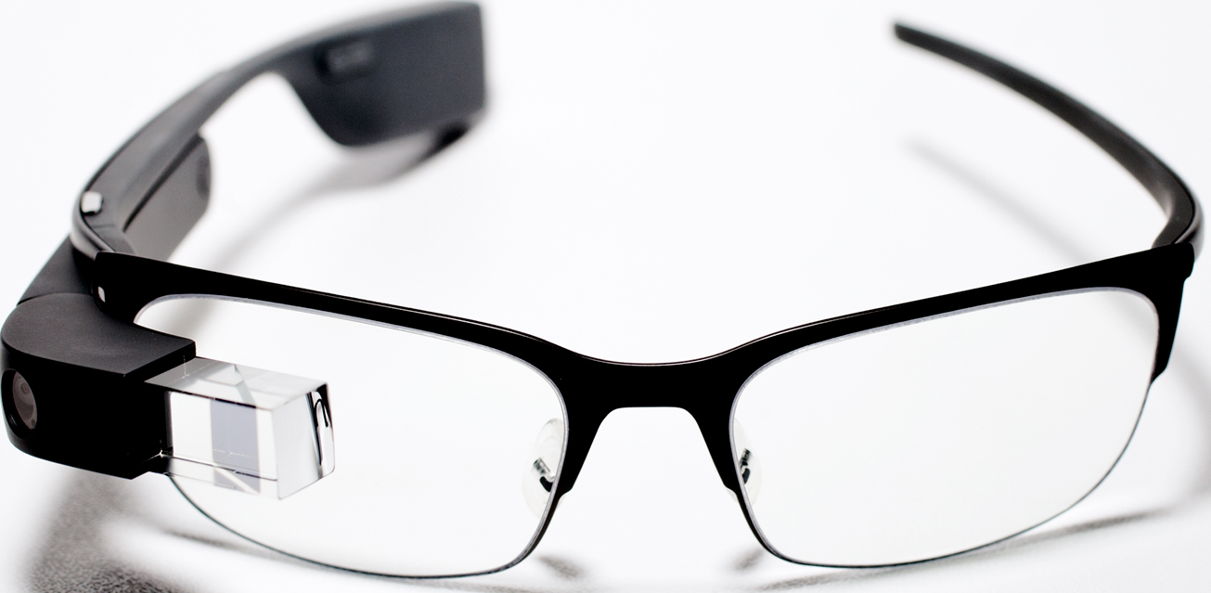
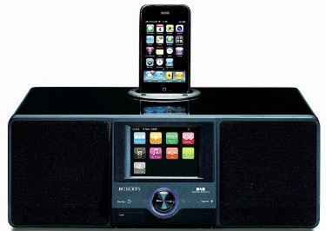
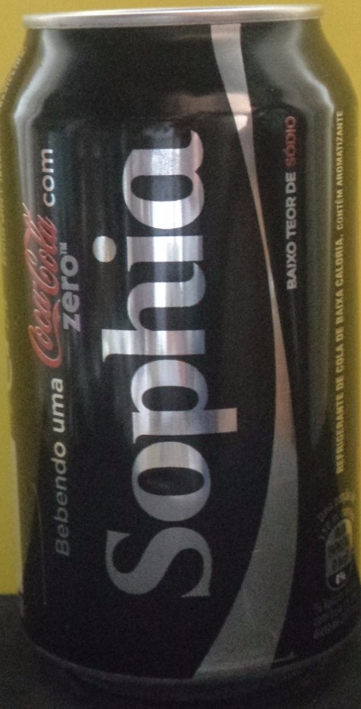
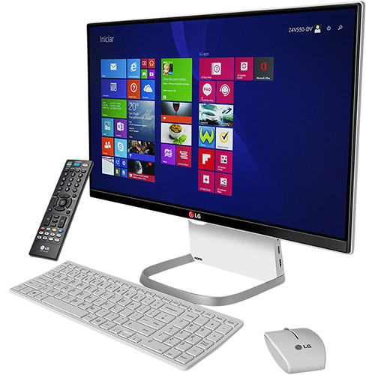
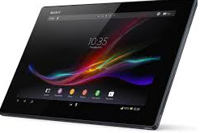
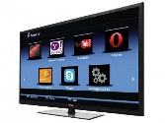
MÍDIAS

Slide 26
Princípios da cultura digital
Suas formas multimídia, que compreendem sons, textos e imagens veiculados simultaneamente, estão suplantando as formas da cultura livre, exigindo das pessoas novas habilidades e conhecimentos para compreendê-las.

Slide 27
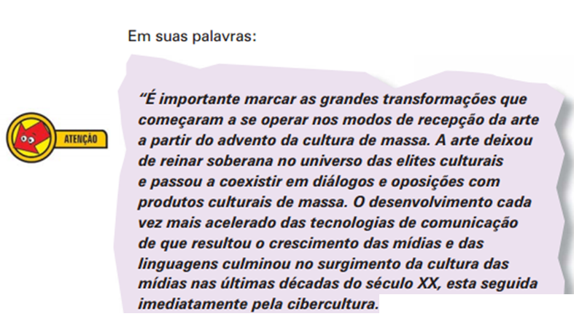

Slide 28
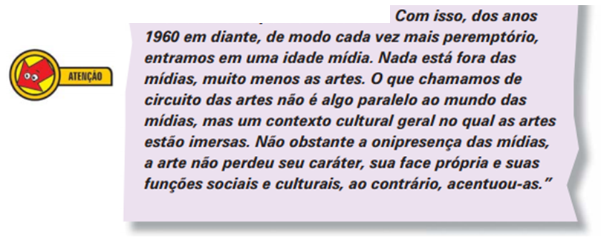

Slide 29
O computador passou a ser usado mais amplamente pelos artistas, a partir dos anos 1970, quando surge o microprocessador e, principalmente, com a invenção dos monitores gráficos, as impressoras de alta qualidade e os recursos de multimídia, como as caixinhas de som.

Slide 30
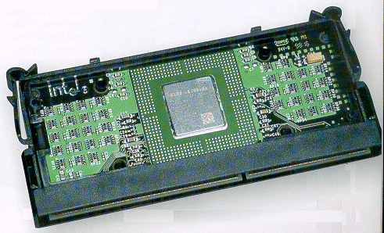
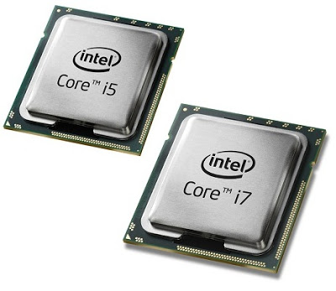
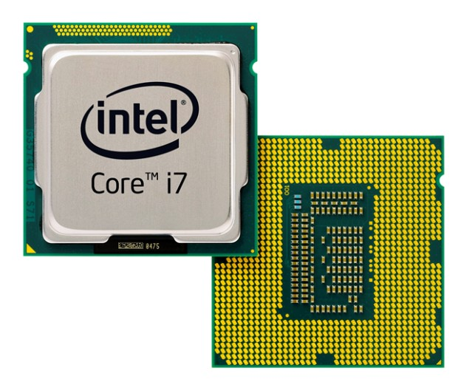
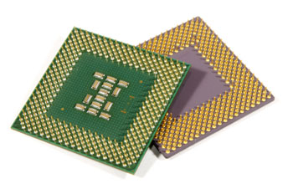
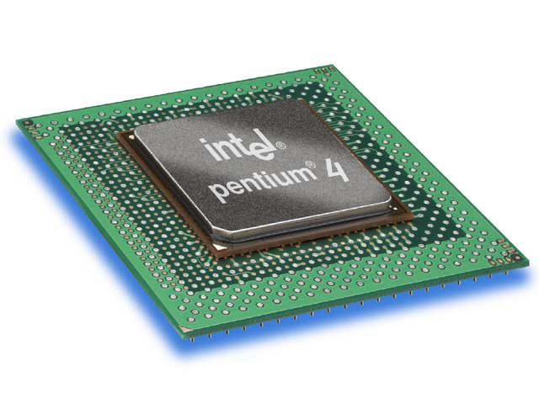
PROCESSADORES

Slide 31
O computador passou a ser um meio, fazendo parte dos meios tradicionais de comunicação, como o rádio e a televisão, que passaram a ser denominados de multimeios.

Slide 32
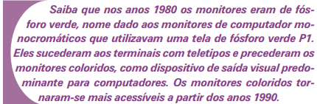




OUTRO FATO RELEVANTE A PARTIR DA DÉCADA DE 80 FOI O AUMENTO DA CAPACIDADE GRÁFICA DOS MONITORES

Slide 33
Os computadores da sua escola tem...
Quais periféricos?
Impressoras a jato de tinta ou a laser?
Possui câmera digital ou webcam? conhecida como webcam?
Fones ou caixas acústicas?

Slide 34
Os computadores da sua escola tem...
Quais softwares?
Quais programas voltados a educação?
Quais programas voltados a área de artes especificamente?

Slide 35





Auxilio na apresentação de peças teatrais

Slide 36


Slide 37


ENTÃO AQUI, O COMPUTADOR TORNA-SE UMA FERRAMENTA PARA FAZER COISAS DE FORMA MELHORADA!!!

Slide 38


Slide 39




POWER POINT

Slide 40


O IMPRESS E OUTROS SOFTWARES

Slide 41



Slide 42


Por que não usar o software comercial?

Slide 43

Erros bizarros no photoshop
Alguém sabe aonde foi parar o braço esquerdo da atriz Kristen Stewart? Na capa desta revista é que não está.

Slide 44

Erros bizarros no photoshop
Já reparou que os pés do bebê deste rótulo de amaciante estão em uma posição impossível?!

Slide 45

Erros bizarros no photoshop
Não é uma caricatura! Por uma falha do editor, a cabeça da modelo deste anúncio de utensílios para cozinha ficou gigantesca

Slide 46

Erros bizarros no photoshop
De tanto editar a barriga, o umbigo da modelo ficou deslocado e com aspecto artificial.

Slide 47

Erros bizarros no photoshop
Neste caso a modelo fez plástica ou o umbigo sumiu.

Slide 48

Erros bizarros no photoshop
Aqui um detalhe quase imperceptível, o editor só esqueceu de colocar a outra perna na edição da fotografia.

Slide 49

Erros bizarros no photoshop
Uma mão do além

Slide 50

Erros bizarros no photoshop
Um pescoço desproporcional

Slide 51

Erros bizarros no photoshop
Outro pescoço no corpo errado

Slide 52

Erros bizarros no photoshop
Meio cavalo

Slide 53

Erros bizarros no photoshop
Graças aos descuidos do editor, parece que esta modelo está usando uma luva de pele humana.

Slide 54
Erros bizarros no photoshop
Uma mão do além

Slide 55

E a era de computação em nuvens?

Slide 56

O Linux tem algum futuro?

Slide 57
Em resumo
A informática trouxe maior acesso a cultura;
Trouxe novos recursos
Poderes hegemônicos não reúnam sozinhos
Expandiu fronteiras
...

Slide 58


Slide 59



